Slide 1

银行业研究方法
中信证券研究部
朱琰
2010.08

Slide 2
目录
银行是如何赚钱的？
银行如何经营风险？
资本为什么尤其重要？
银行业分析框架
如何挑选银行股？

Slide 3
要点
利润来源：净利息收入、非利息收入、费用、拨备、税
主要风险：信用风险，具体表现为不良贷款；市场风险、流动性风险、汇率风险……
核心指标：资本充足率，反映了银行经营的安全性、并决定着银行的资产扩张上限。
分析框架： CAMEL分析体系、盈利预测模型、银行估值方法。
投资选择：保持清醒头脑，选择资本夯实、质量优异、业务多样、IT系统发达的银行。
数据来源：盈利预测往往基于上市银行在补充审计中按国际会计准则编制的报表。

Slide 4
1、银行是怎么赚钱的？
净利息收入
非利息收入
存贷业务
债券投资
同业往来
手续费
投资
汇兑损益……
收入端
费用：员工、资产、业务
拨备：贷款、其它资产
税： 国债抵税
支出端
净利润

Slide 5
关键指标1：规模
“量” 的度量：贷款规模
信贷：货币政策传导的重要途径
货币政策
Ⅰ
Ⅱ
Ⅲ
汇率
信贷
利率
资产价格
进口价格和出口
信用规模
投资、耐用消费品
财富效应
净出口需求
消费与投资需求
总需求

Slide 6
关键指标2：净息差
“价”的度量：净息差
贷款 （占50%)
生息资产
债券投资 (占30%）
* 各自收益率
= 利息收入
资产
同业拆出（占20%）
非生息资产 （占资产1%）
存款 （占75%)
付息负债
同业 拆入 （占20%)
* 各自付息率
= 利息支出
负债
发行债券 （占5%)
非付息负债 （占负债1%）
净息差=（利息收入-利息支出）
生息资产平均余额
存贷利率
债券投资收益率

Slide 7
举例：利息收入——招商银行
  银行的利息收入来源于贷款、债券投资和同业往来；利息支出主要来源于存款和同业拆入等。
  利息收入中占比80%以上的为贷款利息收入，银行获得贷款利息收入的同时相应承担贷款本金及利息不能收回的风险。
  利息支出主要为存款利息支出，活期存款占比高的银行存款成本更低。
招商银行净利息收入构成（单位：百万）
 | 2007N | 2008N | 2009N
利息收入
发放贷款和垫款 | 39,028 | 56,097 | 52,022
证券投资等 | 6,613 | 8,820 | 8,552
同业往来等 | 4,202 | 4,891 | 2,307
存放中央银行 | 1,742 | 2,827 | 2,957
利息收入合计 | 51,585 | 72,635 | 65,838
利息支出
吸收存款 | -13,255 | -19,924 | -19,614
同业往来等 | -3,983 | -4,825 | -3,928
发行债券 | -445 | -1,001 | -1,932
利息支出合计 | -17,683 | -25,750 | -25,474
净利息收入 | 33,902 | 46,885 | 40,364

Slide 8
举例：非息收入——招商银行
  银行通过代理基金和保险的销售、银行卡手续费、结算收入和证券、外汇买卖价差等获得非利息收入。
  发展中间业务已成为国内银行的业务重点，以招商银行为例，非利息收入占比2009年末达到了21.5%，2004年这一比例仅为8%。
招商银行非利息收入占比逐年提升（单位：百万）
 | 2007N | 2008N | 2009N
利息净收入 | 33,902 | 46,885 | 40,364
同比增速 | 57.6% | 38.3% | -13.9%
非利息收入 | 7,056 | 8,423 | 11,082
同比增速 | 116.3% | 19.4% | 31.6%
手续费及佣金净收入 | 6,439 | 7,744 | 7,993
同比增速 | 156.1% | 20.3% | 3.2%
其他非息收入 | 617 | 679 | 3,089
营业收入 | 40,958 | 55,308 | 51,446
同比增速 | 65.3% | 35.0% | -7.0%
净利息收入/营业收入 | 82.8% | 84.8% | 78.5%
非利息收入/营业收入 | 17.2% | 15.2% | 21.5%
手续费收入/营业收入 | 15.7% | 14.0% | 15.5%

Slide 9
关键指标3：费用收入比
银行财务报表有“业务与管理费”科目。
费用三大类：人员、资产、业务，其中员工支出占比超过50%。
费用收入比：业务与管理费/营业收入。
费用增长与收入相关，资本支出刚性，业务费用增长有弹性。
招商银行费用结构及增速
 | 2007N | 2008N | 2009N
业务与管理费结构
员工成本 | 56.4% | 54.9% | 55.0%
资本支出 | 6.0% | 8.8% | 16.4%
业务费用 | 37.6% | 36.3% | 28.6%
合计 | 100.0% | 100.0% | 100.0%
成本收入比 | 35.0% | 36.8% | 44.9%
收入增速 | 65.3% | 35.0% | -7.0%
费用增速 | 50.8% | 41.7% | 13.5%
员工成本增速 | 60.1% | 38.0% | 13.6%
资本支出增速 | 6.0% | 107.6% | 111.1%
业务费用增速 | 47.9% | 36.8% | -10.6%

Slide 10
2、银行如何经营风险？
银行是经营风险的公司，加强风控能力是关键。
风险识别：信用风险、利率风险、汇率风险、其它风险。
信用风险：贷款不能按时还本付息。
利率风险：加息 or 降息
汇率风险：升值 or 贬值
其它风险：操作风险……
贷款拨备计提。
资产负债期限结构调整。
币种结构调整。
其它。
应对方式

Slide 11
不良贷款和贷款准备
不良贷款：商业银行经营过程中的主要风险是信用风险，具体表现为贷款本金和利息不能收回从而形成不良贷款（Non-performing Loans, NPLs）。
贷款拨备：为反映不良贷款的风险，银行必须计提贷款损失准备（简称贷款准备）并相应形成其经营成本。不良贷款拨备覆盖率是衡量商业银行贷款损失准备金计提是否充足的一个重要指标。
不良贷款拨备覆盖率 = 贷款损失准备金计提余额 / 不良贷款余额
国际清算银行建议，不良贷款发生时银行应通过计提贷款准备（或核销贷款准备）来冲减贷款金额，使资产负债表中的贷款额反映可收回贷款金额；同时，银行应在不良贷款发生的会计期间将相应的贷款准备作为成本计入利润表。

Slide 12
贷款的分类——五级分类
通常，银行在日常管理中将贷款分为5级以反映贷款收回的可能性并作为计提贷款准备的基础。其中五级分类中的后三类被视为不良贷款。银行在进行五级分类后应确定各级的计提比例以确定需要计提的贷款准备。
分类 | 银监会分类标准 | 不良贷款拨备计提指导标准
正常 | 借款人能够履行合同，没有足够的理由怀疑贷款本息不能按时偿还 | 1%
关注 | 尽管借款人目前有能力偿还贷款本息，但存在一些可能对偿还产生不利影响的因素 | 2%
次级 | 借款人的还款能力出现明显问题，完全依靠其正常的营业收入已无法保证足额偿还本息，即使执行担保，也可能会造成一定的损失 | 25%
可疑 | 借款人无法足额偿还贷款本息，即使执行担保也肯定要造成较大损失 | 50%
损失 | 在采取所有可能的措施或一切必要的法律程序之后，本息仍然无法收回，或只能收回极少的部分 | 100%

Slide 13
一般准备与特别准备
一般准备：在发放贷款时，银行并不知道哪笔贷款将不能收回，但贷款总会有不能收回的，因此银行按历史经验提取一定比例的一般准备作为。在五级分类中，为正常和关注贷款计提的准备是一般准备。
特别准备：在发现某笔贷款存在不能收回的风险时，银行必须估计不能收回的金额并计提与该金额相应的特别准备。特种准备由银行根据不同类别（如国别、行业）贷款的特种风险情况、风险损失概率及历史经验，自行确定按季计提比例。在五级分类中，为次级、可疑和损失贷款计提的准备是特别准备。
两种准备的关系：在贷款发放，银行知道贷款中会有潜在的不良贷款但无法确知哪笔贷款将变成不良贷款及其可能收回的金额，因此银行通常首先计提一般准备；待某笔贷款确认为不良贷款后，再计提特别准备。

Slide 14
贷款准备对资产负债表和利润表的影响
资产负债表:
作为贷款金额的备抵项目，贷款准备直接减少资产负债表列示的贷款余额；
贷款准备数量的变动主要取决于贷款数量的增减、贷款质量的变化和不良贷款核销和收回的情况。
利润表：
作为银行的经营成本，贷款准备计入利润表的金额（净支取利润表）直接减少银行的当期利润。

Slide 15
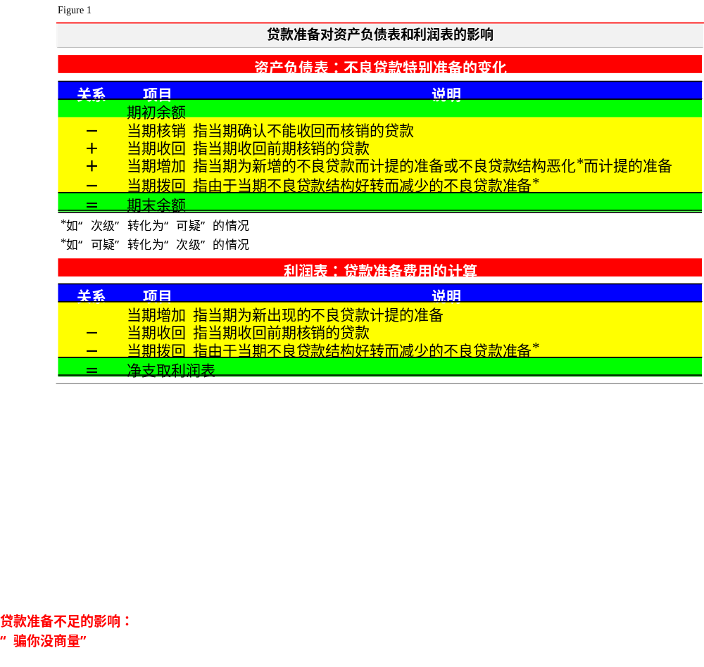
贷款准备对资产负债表和利润表的影响

Slide 16
贷款准备对资产负债表和利润表的影响: 华夏银行的例子
华夏银行加大清理历史包袱，不良贷款逐年双降、 覆盖率稳步提升。
华夏银行贷款减值准备计提及拨备覆盖情况（百万）
 | 2005N | 2006N | 2007N | 2008N | 2009N
期初/年初余额 | 4,408 | 4,932 | 5,964 | 7,528 | 9,809
本期/年计提 | 1,337 | 2,310 | 3,311 | 4,507 | 3,330
本期/年核销 | -800 | -1,014 | -1,499 | -2,054 | -1,987
本期/年转回 | -3 | -253 | -210 | -168 | -182
本期/转出 | -17 | -11 | -37 | -3 | -198
期末/年末余额 | 4,932 | 5,964 | 7,528 | 9,809 | 10,772
不良贷款余额 | 7,113 | 7,087 | 6,890 | 6,487 | 6,457
不良率 | 3.0% | 2.7% | 2.3% | 1.8% | 1.5%
信用成本 | 1.1% | 0.9% | 1.2% | 1.4% | 0.8%
不良贷款覆盖率 | 69.3% | 84.2% | 109.3% | 151.2% | 166.8%

Slide 17
关键指标4：信用成本
计算公式：信用成本 = 在利润表中当期计提的拨备/贷款平均余额
如何影响净利润？当期计提金额为利润表的减项，减少当期盈利。
如何影响净利润增速？当年信用成本低于上年，即意味着当年拨备计提力度低于上年，拨备因子对于净利润成本正贡献。
拨备前利润 vs拨备后利润。如果拨备前利润一样，信用成本低的拨备后利润会较高。信用成本成为银行主动调控力度大的一个指标。

Slide 18
3、资本为什么尤其重要？
1、资本的定义：
银行资本包括核心资本和次级资本。
核心资本包括股本、资本公积、盈余公积、一般风险准备、未分配利润、少数股东权益等；附属资本包括次级债、可转债、长期资本债、重估储备、可供出售未实现损益的50%、超额减值准备等。现在巴塞尔协会正在进行Basel 3的推进工作。
现行做法：2004年2月银监会颁布《商业银行资本充足率管理办法》
2007年2月银监会印发《中国银行业实施新资本协议指导意见》
2009年8月银监会《商业银行资本充足率计算指引》第3次征求意见稿
国内的预期变动：自2010年底开始实施《指引》，单家商业银行获得银监会批准实施新资本协议后按本指引计算资本充足率，3年过渡期。

Slide 19
资本充足率计算公式
2、风险加权资产：
由于银行的不同资产类别的信用风险不同（如政府债券的风险远远小于对企业的信用贷款），要求对不同资产类别给给予不同的风险权重，从而计算出风险加权资产。
3、资本充足率计算方法：
核心资本－扣除项
核心资本－扣除项
≥
≥
4
核心资本充足率＝
4
核心资本充足率＝
％
RWA
％
RWA
(
(
信用风险＋市场风险＋
信用风险＋市场风险＋
操作风险）
操作风险）
资本充足率＝
总资本－扣除项
≥
8
％
RWA
（信用风险＋市场风险
＋操作风险）

Slide 20
资本的重要性
规模扩张。监管层通过资本充足率指标，监管银行规模扩张速度和方式。
高杠杆行业。银行是负债经营的行业，资本的夯实尤其重要。
抵御风险。除贷款损失准备以外，资本是抵御预期损失的最后一道防线。
核心监管指标：资本充足率。

Slide 21
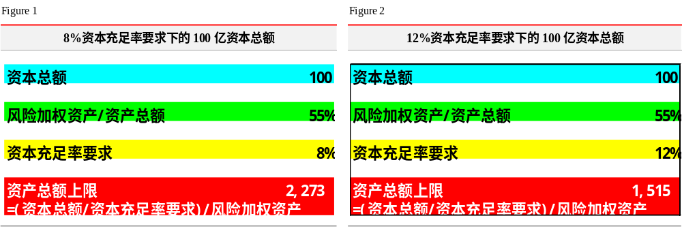
资本充足率决定银行资产扩张的上限
如果银行的资产构成不发生变化，风险加权资产和资产总额比例稳定在一定水平。
如果资本充足率要求从8%提高到12%，100亿资本总额支持的资产扩张上限从2,273亿下降到1,515亿。

Slide 22
4、银行业分析框架
银行业财务分析框架：CAMEL
盈利预测的框架
预测步骤： 建立银行的财务模型并形成盈利预测的步骤。
股东权益和税后利润为联系资产负债表和利润表的循环计算项目。
预测关键假设：关键指标1：规模
关键指标2：净息差
关键指标3：费用收入比
关键指标4：信用成本

Slide 23
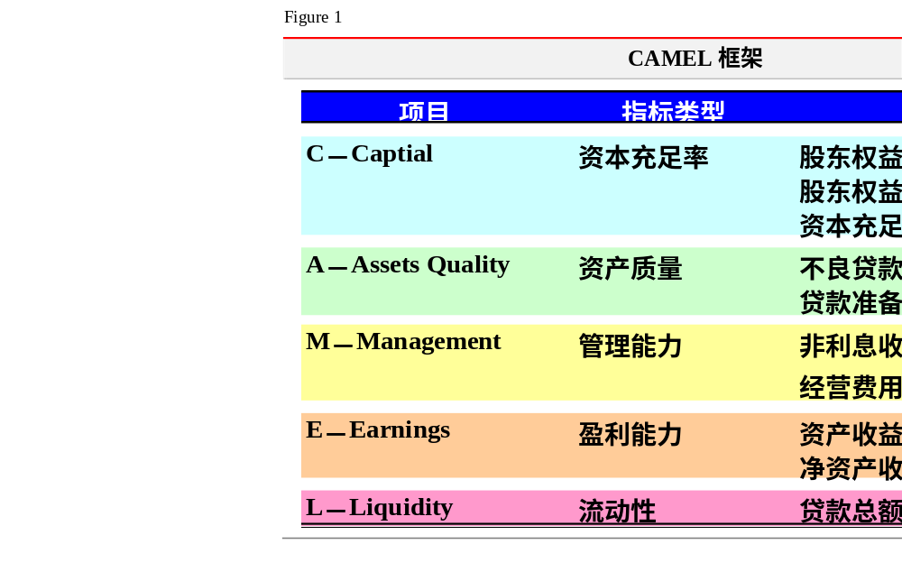
银行分析的CAMEL框架
CAMEL框架：静态和动态的比较各家银行的资本充足率、资产质量、管理能力、盈利能力和流动性。我们将基于CAMEL框架提供其它的比较指标。

Slide 24
银行的盈利预测框架
盈利预测的框架
预测步骤： 1、建立财务模型，明确钩稽关系。
利润表尤为重要。
股东权益和税后利润为联系资产负债表和利润表的循环计算项目。
2、结合当前宏观经济形势，预判宏观经济变量。
3、结合宏观经济变量，预测银行业关键变量。
4、预测各家银行关键指标。
预测关键假设：关键指标1：规模
关键指标2：净息差
关键指标3：费用收入比
关键指标4：信用成本
关键指标5：有效税率

Slide 25
银行的估值方法：PB适用性强
虽然我们将经常使用基于P/B的估值比较、基于P/E 的估值比较并尝试使用股利贴现模型（DDM），我们将主要使用基于P/B的估值模型来确定银行的投资建议。
使用P/B和淡化P/E的主要理由：
资本充足率决定银行资产和业绩扩张上限和速度，而净资产是银行资本的核心；
由于国内上市银行频繁使用追溯调整，单纯使用EPS将可能导致错误的结论；
基于财务模型，我们可以前瞻性地比较未来1年或2年中各家银行的P/B。

Slide 26
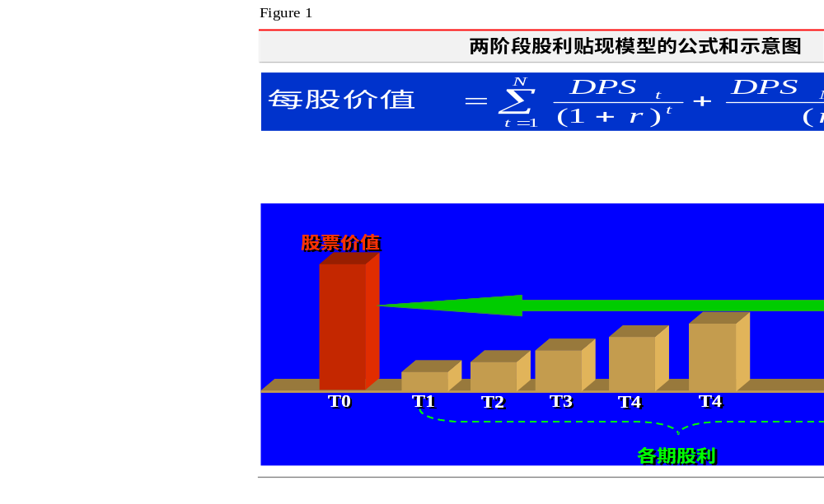
DDM的使用
三阶段股利贴现模型：考虑到中国银行业处于高速成长期，我们的高速增长期使用3年，中速成长期8-10年，稳定增长期的基准增长率使用2-3%。
贴现率：国内上市银行的股票Beta平均为1.1左右；无风险利率、市场风险溢价假设
股利分配率：通常大型银行股利分配率稳定，50%左右；中小银行25-30%左右。

Slide 27
5、如何挑选银行股？
我们将使用下列决策框架形成投资建议：
1、判断资产质量和资本充足率。
将投资建议建立在统一的准备计提标准和资本充足率标准上
贷款分级的客观性和准备计提的充足性
资本充足率的真实性
2、分析行业环境：把握宏观形式的变化对银行业的影响。
货币政策趋势
利率走势
信贷需求变化
信用环境的变化

Slide 28
银行的投资决策框架
3、分析盈利增长能力：基于发展策略判断盈利增长。
发展策略分析
存款增长前景
贷款/投资增长前景
非利息业务增长前景
信贷风险管理能力
经营费用控制能力
银行使用新兴科技的水平
4、进行估值比较：使投资建议具有前瞻性。
财务模型和盈利预测
P/B比较、P/E 比较
基于银行规模、收入多样性和技术水平的调整

Slide 29
行业判断
监管环境的变化：央行 —— 货币政策
银监会—— 银行行为
银行转型的影响：客户转型——大中型向中小型、民营、新兴行业
业务转型——发展零售、中间业务，多元化
区域转型——东部、发达地区向中西部、发展中地区
存量资产质量：动态发展中解决问题，加强风险定价。
利率市场化：影响行业运行规则。渐进式改革。

Slide 30
个股选择
保持清醒的头脑。最佳的投资选择往往具备以下特点：
资产质量优异：不必过分担心资产和盈利的真实性。
较高的资本充足率：资产扩张能力受资本充足率监管标准强化的影响较小。
较强的业务多样性：非利息收入比重越高的银行受经济周期性波动的影响越小。
业务多样性的公司估值水平高于传统意义上的商业银行。
较高的科技含量：高科技手段的投入和使用往往决定银行的管理效率和服务水平。

Slide 31

致谢！

